Slide 1
VZŤAH ŠTÁTU A PRÁVA
Bc. Veronika Petrovová
Univerzita Pavla Jozefa Šafárika v Košiciach

Slide 2
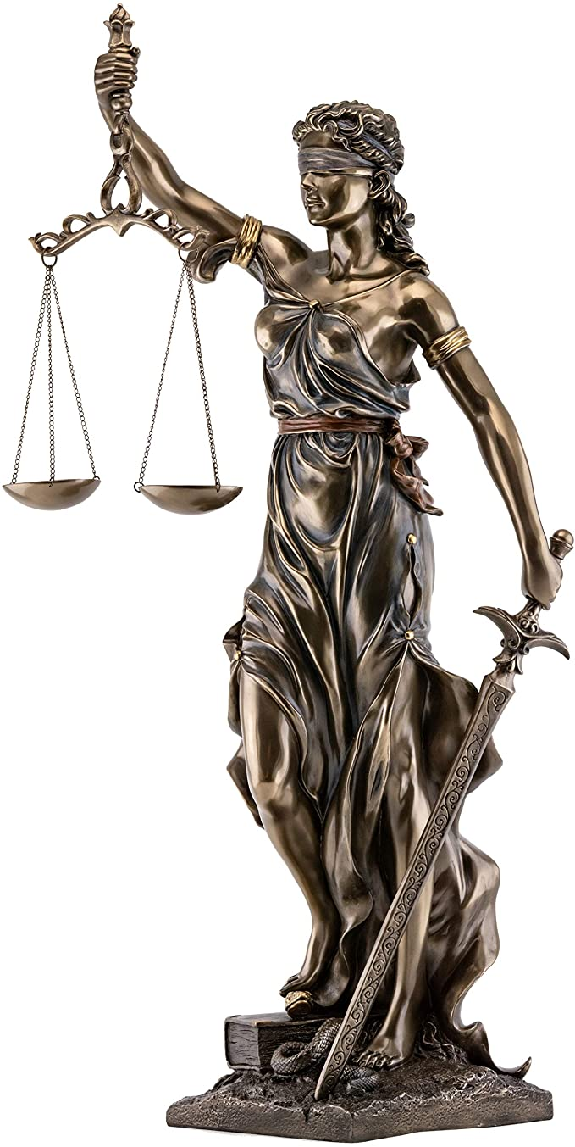
BOHYŇA SPRAVODLIVOSTI JUSTÍCIA
Justícia má cez oči natiahnutú stužku, aby nevidela účastníkov pojednávania – ich pôvod, moc, postavenie, či majetok, aby rozhodovala bez strachu a vidiny prospechu, ale aby videla len konkrétny prípad. Stužka má v každom prípade symbolizovať nestrannosť, tak ako váhy spravodlivosť, mešec peňazí nepodplatiteľnosť a meč rozhodnosť i prípadný trest. Takáto podoba „slepej spravodlivosti“ je nám známa až od 16. storočia.

Slide 3
PRÁVO
súvisí so vznikom štátov 4000 rokov p. n. l.
ucelený systém správania sa, podľa ktorého sa ľudia musia správať, inak by štát mohol zasiahnuť svojou donucovacou mocou
zabezpečuje: poriadok, bezpečnosť, ochranu ľudí

Slide 4
PRÁVO
3 znaky práva:
monizmus = 1 právny systém pre všetkých
štátne donútenie = donucovacia moc štátu (porušovanie sa trestá sankciami)
štátom stanovená forma = právo má určitú podobu, napr. zákona

Slide 5
PRÁVNE NORMY
pravidlá správania sa v určitých podmienkach a situáciách
záväzné pre všetkých členov spoločnosti
usporiadané do väčších celkov – právnych predpisov → sú to zákony, nariadenia, vyhlášky a pod., ktoré sú usporiadané podľa právnej sily
upravujú vzťahy medzi jednotlivými členmi spoločnosti, ale aj medzi nimi a štátom
na ich dodržiavanie, prípadne vynucovanie má štát celý systém právnych inštitúcii (súdy, prokuratúra, polícia a iné)

Slide 6
PRÁVNE NORMY SR PODĽA PRÁVNEJ SILY
1. ÚSTAVA
základný zákon štátu, ktorý prijíma Národná Rada SR
2. ZÁKONY
prijíma ich Národná Rada SR
musia byť v súlade s Ústavou
3. NARIADENIA VLÁDY
vydáva ich vláda
4. VYHLÁŠKY, VÝNOSY A OPATRENIA
vydávajú ich ministerstvá
5. VŠEOBECNE ZÁVÄZNÉ NARIADENIA
vydávajú ich úrady a obecné a mestské zastupiteľstvá

Slide 7
Na zamyslenie:
„Neznalosť zákona neospravedlňuje.“

Slide 8
ÚSTAVA SLOVENSKEJ REPUBLIKY

Slide 9
ÚSTAVA SLOVENSKEJ REPUBLIKY
základný a najvyšší zákon štátu, ktorý má najväčšiu právnu silu
Ústava SR bola schválená 1. septembra 1992
tvorí ju: preambula, 9 hláv, 156 článkov
PREAMBULA
vyjadruje základné myšlienkové zdroje, ciele, hodnoty, ktoré sa štát usiluje získať

Slide 10
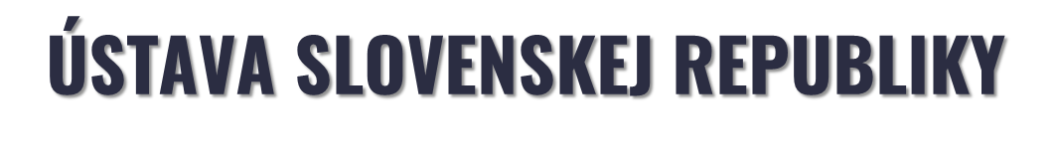
HLAVA − základné ustanovenia, štátne symboly, hlavné mesto
HLAVA − základné práva a slobody
HLAVA − hospodárstvo, Najvyšší kontrolný úrad
HLAVA − územná samospráva
HLAVA − zákonodarná moc
HLAVA − výkonná moc
HLAVA − súdna moc
HLAVA − prokuratúra a verejný ochranca práv
HLAVA − prechodné a záverečné ustanovenia

Slide 11
PRÁVNE INŠTITÚCIE

Slide 12
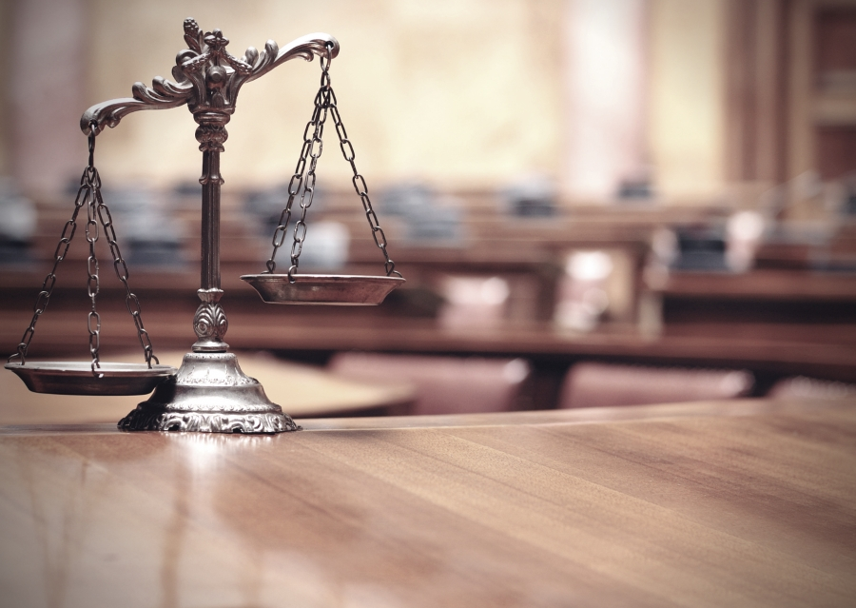
Právne inštitúcie
v demokratickom štáte musí mať občan istotu, že ak budú porušované jeho základné práva, štát mu poskytne účinnú ochranu
najdôležitejšie orgány ochrany práva, ktoré zriaďuje štát:
polícia
prokuratúra
súdy
advokácia

Slide 13
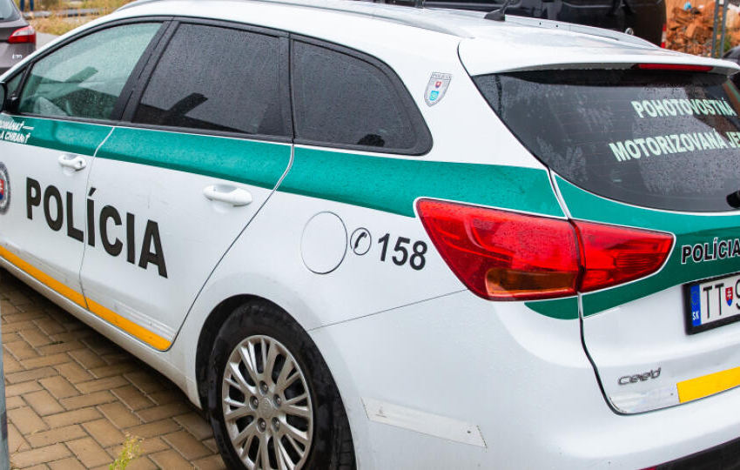
Polícia
ozbrojená zložka štátu
určená na udržiavanie vnútorného poriadku štátu, k ochrane práv, majetku a bezpečnosti občanov a ku stíhaniu páchateľov trestnej činnosti

Slide 14
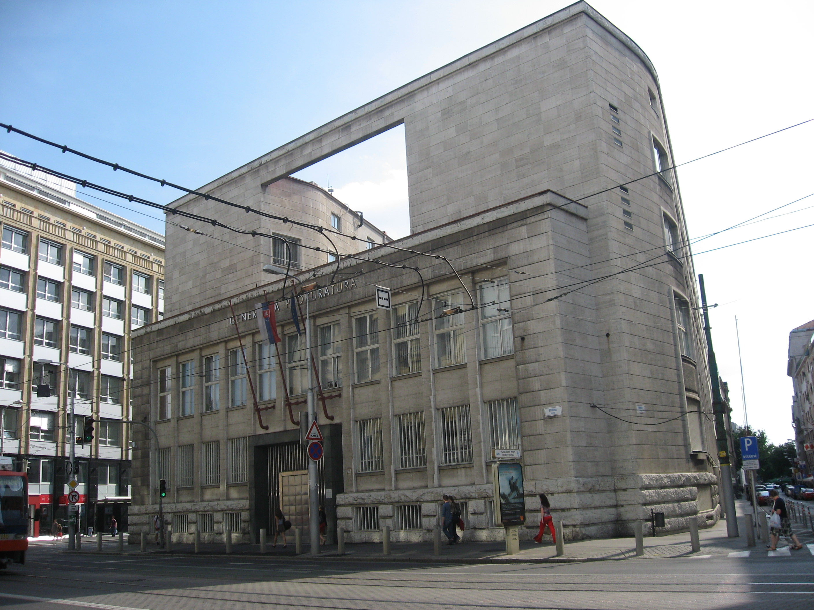
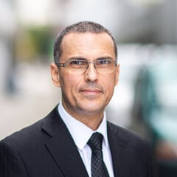
Prokuratúra
samostatná, usporiadaná jednotná sústava štátnych orgánov
dozerá na zákonnosť policajného vyšetrovania
na čele stojí generálny prokurátor − Maroš Žilinka

Slide 15
Súdy
štátny orgán, ktorého úlohou je ochrana práva prostredníctvom vydávania súdnych rozhodnutí, napríklad o vine a treste a pod.
Najvyšší súd SR (Bratislava)
Špecializovaný trestný súd (Pezinok)
Krajské súdy
Okresné súdy
* Ústavný súd Slovenskej republiky dbá na dodržiavanie ústavných zákonov (Košice)

Slide 16
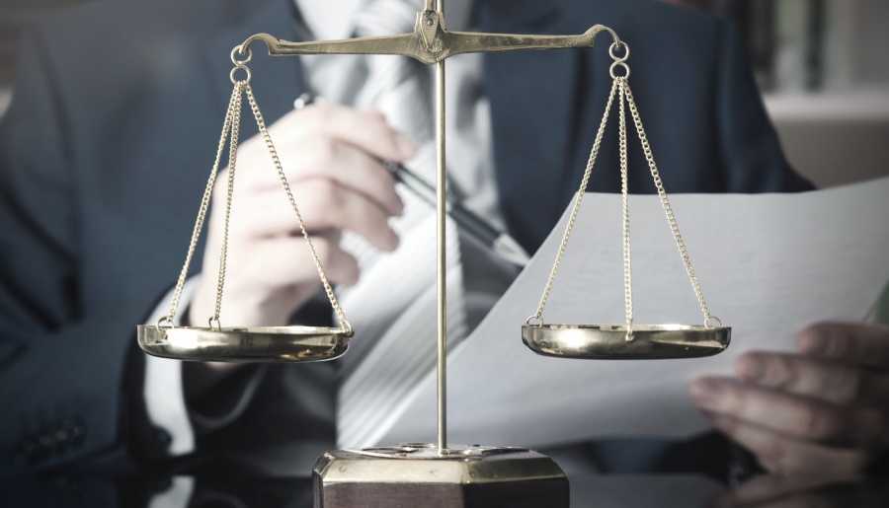
Advokácia
poskytuje právnu pomoc občanom a organizáciám pred štátnymi orgánmi a súdmi
zoznam advokátov − Slovenská advokátska komora
venuje sa obhajobe v súlade s ústavou a zákonmi, napr. obhajobe občanov v trestnom konaní a pod.

